Slide 1
Сабақтың тақырыбы:
Көліктер.
Қала және ауыл көліктері.
2016 жыл

Slide 2

Сабақтың мақсаты:
Оқушылардың көріп-білгеніне сүйеніп, қала туралы білім қалыптастыру. Көлік түрлерін меңгерту.

Slide 3



Топқа бөлу

Slide 4
Ұйымдастыру кезеңі
Сәлем беріп сіздерге,
Сабақты біз бастаймыз!
Бестік баға аламыз,
Жалқаулықты тастаймыз.
Еңбектен еш қашпаймыз!

Slide 5
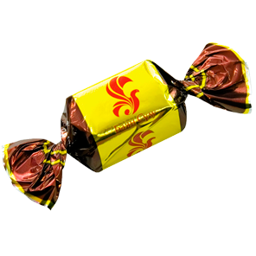
Бағалау түрімен таныстыру

Slide 6

Үй тапсырмасын сұрау
Адамдар қайда жұмыс істейді?
Мамандық туралы өз білгендерімен бөлісу
«Автор орындығы»

Slide 7
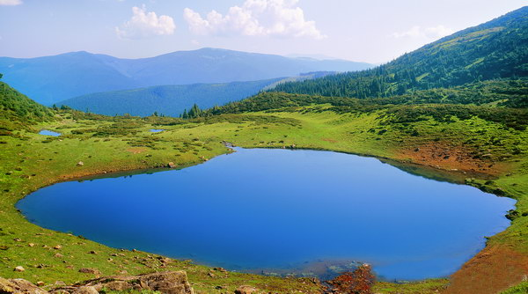
Сабақаралық байланыс
ік

Slide 8

Қызығушылықты ояту
Жұмбақтар әлемі

Slide 9

Мағынаны тану
Мәтінді мұғалім түсіндіреді.
Тізбектей оқыту.
Сұрақтарға жауап алу.

Slide 10
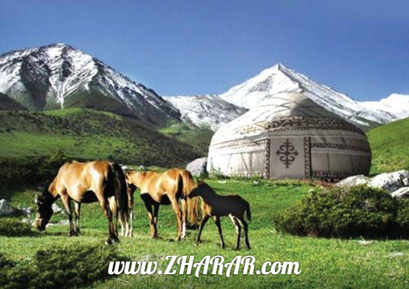

Slide 11
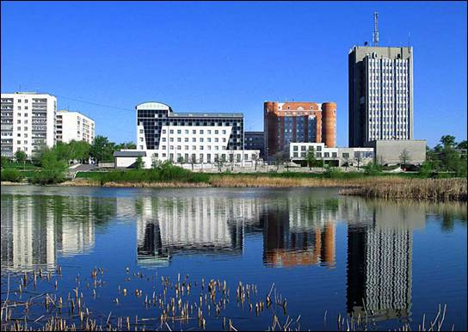

Slide 12
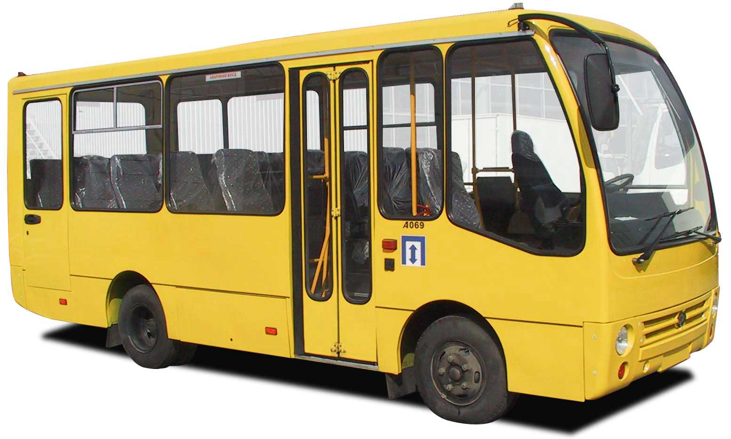

Slide 13
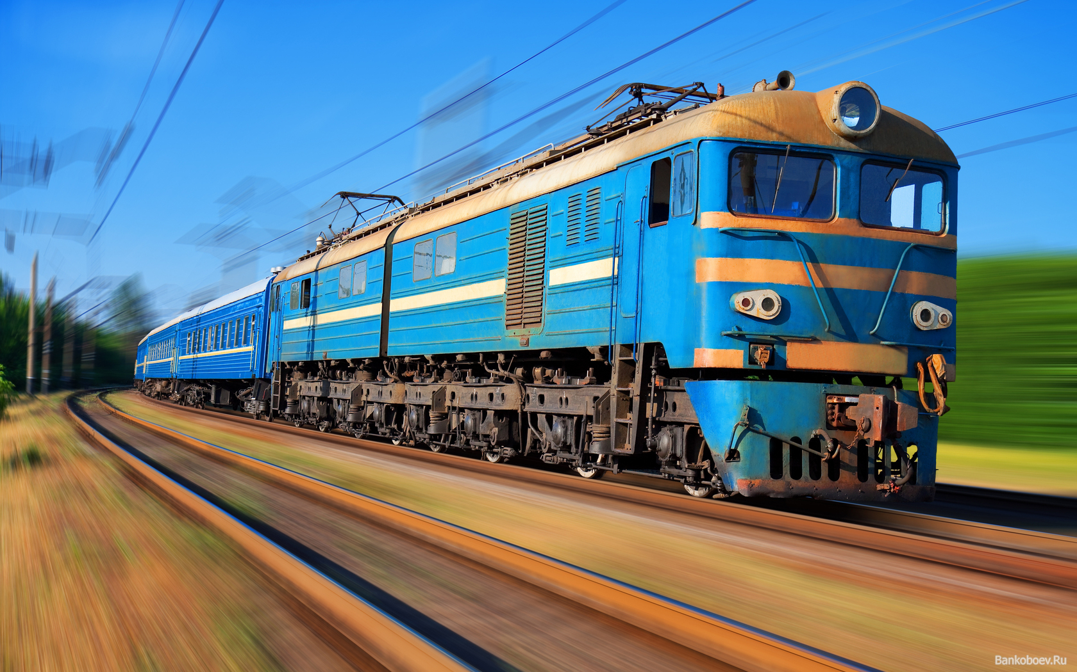

Slide 14
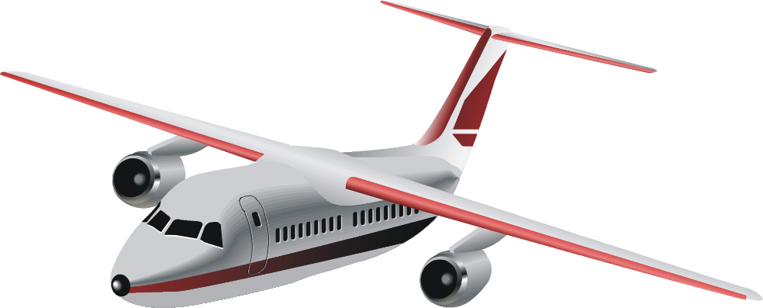

Slide 15
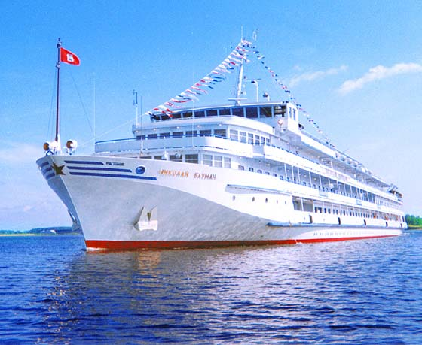

Slide 16
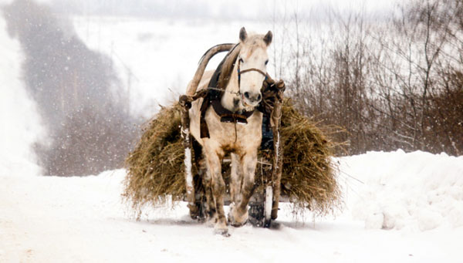
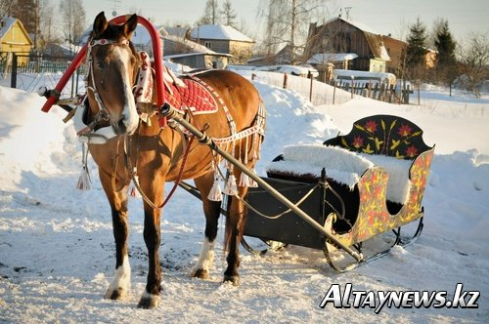

Slide 17
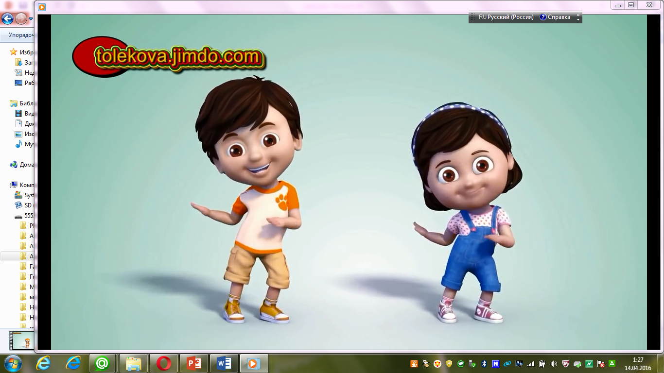
Сергіту сәті
«Қызыл гүлім -ай»

Slide 18
Ой толғаныс
Топқа тапсырма
1-топ «Жүргізушілер»
Жер көліктеріне машина, мотоцикл, автобус, велосипед, поезд жатады. Топтастыру.
2-топ «Ұшқыштар»
«Мен ұшқышпын» Сурет салу.
3-топ «Теңізшілер»
«Кеме» аппликация

Slide 19
Қосымша тапсырма
Қосымша
Кестеге суреттерді жабыстыру
Ауыл көліктері | Ортақ | Қала көліктері

Slide 20

Үйге тапсырма:
118-119 бетті мазмұндау

Slide 21


Кері байланыс

Slide 22

Бағалау

